Slide 1
Śląskie Programy Rewitalizacji
Ocena realizacji gminnego programu rewitalizacji. Praktyczny podręcznik dla samorządów lokalnych
Zespół Instytutu Rozwoju Miast i Regionów:
dr Natalia Dziarmakowska
Katarzyna Spadło
Paulina Basińska
Violetta Drabik-Franiewska

Slide 2
Śląskie Programy Rewitalizacji – Ocena realizacji gminnego programu rewitalizacji
Zakres ustaleń
Analiza wybranych programów rewitalizacji gmin śląskich pod kątem uwarunkowań związanych z monitorowaniem
Analiza wybranych raportów z oceny aktualności i stopnia realizacji GPR
Analiza metodyki prowadzenia monitoringu procesu rewitalizacji
Identyfikacja Metod i narzędzi oceny aktualności i stopnia realizacji GPR
Wymogi zarządzania procesem rewitalizacji wynikające z monitorowania gpr
Modelowy raport z oceny aktualności i stopnia realizacji gpr

Slide 3
Śląskie Programy Rewitalizacji – Ocena realizacji gminnego programu rewitalizacji
Wykorzystane źródła wiedzy na potrzeby opracowania metodyki monitorowania procesów rewitalizacji
Podręcznik “Monitorowanie procesów rozwoju na poziomie wewnątrzmiejskim“ (IRMiR, 2020 r.) z katalogiem wskaźników, które zarekomendowano gminom do monitorowania polityk rozwojowych.
„Ewaluacja wpływu RPO WSL na lata 2014-2020 na rewitalizację społeczną, infrastrukturalną i gospodarczą regionu”
Raport z kontroli NIK pn. „Realizacja programów rewitalizacji i ich efekty” (2020 r.).
Badanie GUS “Pozyskanie danych z zakresu rewitalizacji na poziomie gmin za lata 2018-2019”,
Komitety Rewitalizacji w praktyce, Raport z analizy funkcjonowania Komitetów Rewitalizacji w miastach biorących udział w konkursie dotacji „Modelowa Rewitalizacja Miast” oraz realizujących projekty pilotażowe w rewitalizacji (IRMiR, 2019 r.)
„Ewaluacja systemu zarządzania i wdrażania procesów rewitalizacji w Polsce” (IRMiR-Ecorys Sp. z o.o., 2021 r.)
„Model funkcjonowania instytucji inżyniera rewitalizacji oraz wskazanie możliwości jego wdrożenia w gminach województwa śląskiego” (IRMIR, 2021 r.)

Slide 4
Śląskie Programy Rewitalizacji – Ocena realizacji gminnego programu rewitalizacji
Lp. | Gminy z LPR | Gmina z GPR | Rodzaj JST
1. | Bielsko-Biała | Bytom | miasto na prawach powiatu
2. | Jastrzębie-Zdrój | Ruda Śląska | miasto na prawach powiatu
3. | Zawiercie | Cieszyn | gmina miejska
4. | Rydułtowy | Myszków | gmina miejska
5. | Mikołów | Bieruń | gmina miejska
6. | Skoczów | Kuźnia Raciborska | gmina miejsko-wiejska
7. | Ogrodzieniec | Pszczyna | gmina miejsko-wiejska
8. | Siewierz | Żarki | gmina miejsko-wiejska
9. | Rudziniec | Dąbrowa Zielona | gmina wiejska
10. | Istebna | Jeleśnia | gmina wiejska
Analiza 20 programów rewitalizacji gmin śląskich pod kątem regulacji lokalnych systemów monitorowania i ewaluacji działań rewitalizacyjnych.
Źródło: opracowanie własne IRMiR.

Slide 5
Śląskie Programy Rewitalizacji – Ocena realizacji gminnego programu rewitalizacji
Zakres analizy systemów monitorowania w programach rewitalizacji gmin śląskich:
regulacje dotyczące monitorowania przedsięwzięć rewitalizacyjnych,
regulacje dotyczące monitorowania celów strategicznych programów rewitalizacji,
regulacje dotyczące wskaźników monitorowania, źródeł pozyskiwania danych oraz częstotliwości pomiaru,
deklaracje dotyczące użycia badania ewaluacyjnego do oceny procesu rewitalizacji,
procedury oraz podmioty odpowiedzialne za proces monitorowania,
aktywność w zakresie opracowania raportów z monitorowania programów rewitalizacji.

Slide 6
Śląskie Programy Rewitalizacji – Ocena realizacji gminnego programu rewitalizacji
Stwierdzone błędy i anomalie systemów monitorowania w śląskich programach rewitalizacji:
brak oszacowania wartości wskaźników realizacji przedsięwzięć i celów PR,
nadmiar powiązań projektów z celami i kierunkami,
brak przypisania wskaźników do celów programu,
określenie trendu zmian zamiast wartości wskaźników,
użycie tych samych wskaźników do monitorowania różnych celów programu,
nieproporcjonalnie duża liczba wskaźników służąca monitorowaniu niewielkiej liczby celów,
zbyt mała liczba podstawowych przedsięwzięć rewitalizacyjnych, ograniczająca możliwość osiągnięcia założeń celów strategicznych PR,
deklaracja identyfikacji wartości bazowych wskaźników na etapie wdrażania przedsięwzięć, a wartości docelowych po zakończeniu ich realizacji.

Slide 7
Śląskie Programy Rewitalizacji – Ocena realizacji gminnego programu rewitalizacji
Lp. | Nazwa gminy | Województwo | Rok uchwalenia GPR
1 | Płock | mazowieckie | 2016
2 | Wałbrzych | dolnośląskie | 2016
3 | Bytom | śląskie | 2017
4 | Kalisz | wielkopolskie | 2017
5 | Leszno | wielkopolskie | 2017
6 | Gdynia | pomorskie | 2017
7 | Koszalin | zachodniopomorskie | 2017
8 | Tarnów | małopolskie | 2017
9 | Ruda Śląska | śląskie | 2018
10 | Toruń | kujawsko-pomorskie | 2018
Analiza 10 raportów z oceny aktualności i stopnia realizacji GPR pod kątem :
ogólnej dostępności raportu (publikacji w BIP),
kompletności raportu w powiązaniu z wymogami art. 22 ust. 1 ustawy o rewitalizacji,
kompleksowości raportu, odwołującego się do zagadnień z zakresu oceny ilościowej (np. ocena postępów w realizacji projektów/celów procesu) i jakościowej (np. ocena aktualności GPR, ocena wpływu czynników zewnętrznych na proces rewitalizacji, uwzględnienie wyników badania ewaluacyjnego).
Źródło: opracowanie własne IRMiR.

Slide 8
Śląskie Programy Rewitalizacji – Ocena realizacji gminnego programu rewitalizacji
Wyniki analizy raportów z oceny aktualności i stopnia realizacji GPR
Tylko w 30% raportów potwierdzono obecność interesariuszy w procesie oceny GPR (np. przy udziale przeprowadzonych badań jakościowych, ankietowych, wywiadów indywidualnych). W 20% raportów nie pojawiły się informacje dotyczące żadnej z form partycypacyjnych. W 50% raportów włączenie społeczne osiągnięto poprzez opiniowanie dokumentu przez Komitet Rewitalizacji oraz kontakt z zewnętrznymi realizatorami przedsięwzięć.
Część raportów uwzględniała w analizie wskaźnikowej mierniki dotyczące całego miasta, a nie OR.
Ocena aktualności zapisów GPR przedstawiona jako poziom realizacji przedsięwzięć i celów, nie będąca analizą zapisów programu,
Ocena stopnia realizacji celów GPR dokonywana na podstawie odsetka zrealizowanych przedsięwzięć, bez odniesienia do wartości wskaźników monitorowania celów,
Brak opisanego zakresu zrealizowanych lub realizowanych przedsięwzięć.
Brak określenia wartości osiągniętych wskaźników..
Źródło: opracowanie własne IRMiR.

Slide 9
Śląskie Programy Rewitalizacji – Ocena realizacji gminnego programu rewitalizacji
Elementy składowe systemu monitorowania i oceny GPR
Cele systemu monitorowania i oceny GPR:
1) dostarczanie danych do oceny skuteczności realizowanych działań,
2) alerty ostrzegające o konieczności modyfikacji programu w sytuacji, gdy:
zapisy GPR pozostają w sprzeczności ze stanem faktycznym, w jakim znajduje się proces,
monitorowane zjawiska nie zmieniają się w pożądanym kierunku.
System monitorowania i oceny GPR
Ocena stopnia
realizacji GPR
Ocena stopnia realizacji przedsięwzięć (monitoring wskaźników realizacji projektów)
Ocena stopnia realizacji celów GPR (monitoring wskaźników realizacji celów poprzez zjawiska społeczno-gospodarcze)
Ocena aktualności GPR
Regulacje dotyczące wprowadzania modyfikacji programu
Źródło: opracowanie własne IRMiR.

Slide 10
Śląskie Programy Rewitalizacji – Ocena realizacji gminnego programu rewitalizacji
Ocena stopnia realizacji GPR
Poziom I. Ocena stopnia realizacji przedsięwzięć rewitalizacyjnych:
odnosi się do postępu i terminowości w ich realizacji,
obejmuje ocenę efektów ich wdrożenia,
odbywa się w trybie ciągłym, w cyklu corocznym.
Poziom II. Ocena stopnia realizacji celów GPR:
obejmuje analizę porównawczą zmian wartości zjawisk kryzysowych - poprzez porównanie bieżących wartości wskaźników z ich poziomem w roku bazowym i docelowym,
odbywa się z częstotliwością wynikającą z ustawy o rewitalizacji (max 3-letnią).

Slide 11
Śląskie Programy Rewitalizacji – Ocena realizacji gminnego programu rewitalizacji
Metody i narzędzia oceny stopnia realizacji i aktualności GPR
Poziom przedsięwzięć rewitalizacyjnych
- karty do monitorowania przedsięwzięć
- harmonogram rzeczowo-finansowy realizacji przedsięwzięć
- macierz do monitorowania stopnia realizacji przedsięwzięć
Poziom celów GPR
- harmonogram realizacji GPR
- metryczki wskaźników realizacji GPR
- macierz do monitorowania wskaźników realizacji GPR
Źródło: opracowanie własne IRMiR.

Slide 12
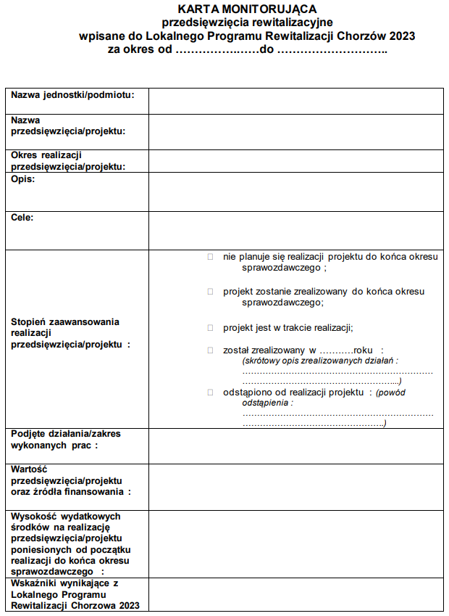
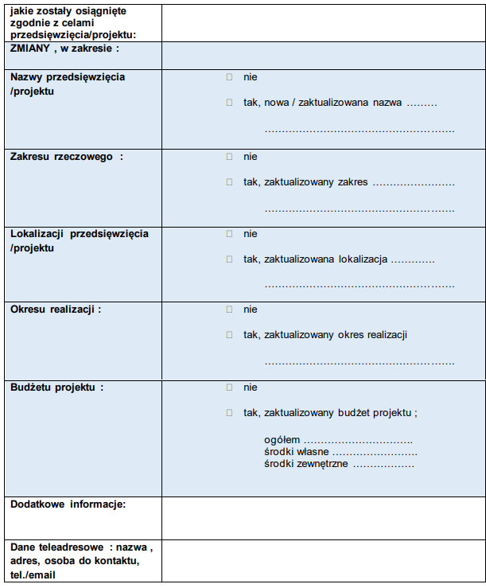
Śląskie Programy Rewitalizacji – Ocena realizacji gminnego programu rewitalizacji
Miasto Chorzów - dobra praktyka związana z ujęciem procedury monitorowania wraz z narzędziem do monitorowania przedsięwzięć rewitalizacyjnych w Zarządzeniu Prezydenta Miasta Chorzów powołującym Zespół Rewitalizacji Miasta Chorzów.
Źródło: Zarządzenie nr OR. 187. 2018 Prezydenta Miasta Chorzów z dnia 7 września 2018 roku w sprawie powołania Zespołu Rewitalizacji Miasta Chorzów.

Slide 13
Śląskie Programy Rewitalizacji – Ocena realizacji gminnego programu rewitalizacji
Obszar rewitalizacji
Czynniki makroekonomiczne (PKB, inflacja, bezrobocie, stopy kredytowe)
Lokalne uwarunkowania rozwojowe (polityka podatkowa, inwestycyjna, rynek pracy)
Otoczenie prawne
Sytuacje nadzwyczajne (pandemia, konflikty wojenne)
Analiza uwarunkowań zewnętrznych oddziałujących na rezultaty polityki rewitalizacyjnej.
źródło: opracowanie własne IRMiR.
Cele analizy:
wskazanie przesłanek odpowiedzialnych za wystąpienie nieoczekiwanych odchyleń wartości wskaźników od docelowego poziomu.
ograniczenie ryzyka negatywnej oceny rezultatów polityki rewitalizacyjnej.

Slide 14
Śląskie Programy Rewitalizacji – Ocena realizacji gminnego programu rewitalizacji
Ocena aktualności programu rewitalizacji umożliwia udzielenie odpowiedzi na dwa podstawowe pytania:
Czy treść programu jest nadal aktualna, tj. czy elementy ważne dla jego realizacji odpowiadają stanowi faktycznemu?
Czy pierwotne rozstrzygnięcia dotyczące polityki rewitalizacyjnej (charakter i skala interwencji, model zarządzania, stopień włączenia społecznego, skala użycia specjalistycznych narzędzi u.o.r.) są nadal obowiązujące?

Slide 15
Śląskie Programy Rewitalizacji – Ocena realizacji gminnego programu rewitalizacji
Przesłanki aktualizacji GPR
zmiany na liście przedsięwzięć podstawowych,
zmiana wyzwań strategicznych procesu (celów lub kierunków działań),
korekta harmonogramu wdrażania GPR w związku z nieterminową realizacją przedsięwzięć,
nieosiągnięcie zakładanych wskaźników monitoringowych,
potrzeba wydłużenia czasu realizacji procesu,
potrzeba wprowadzenia do procesu narzędzi ustawy o rewitalizacji, niezakładanych w pierwotnej wersji GPR,
negatywna ocena skuteczności działań rewitalizacyjnych, potwierdzona opinią Komitetu Rewitalizacji.

Slide 16
Śląskie Programy Rewitalizacji – Ocena realizacji gminnego programu rewitalizacji
Modelowy raport z oceny aktualności i stopnia realizacji GPR
Art. 22 ust. 1 ustawy o rewitalizacji
Gminny program rewitalizacji podlega ocenie aktualności i stopnia realizacji, dokonywanej przez wójta, burmistrza albo prezydenta miasta co najmniej raz na 3 lata, zgodnie z systemem monitorowania i oceny określonym w tym programie.
Elementy oceny GPR |  | Ocena jakościowa procesu | Ocena ilościowa procesu
Elementy obligatoryjne | ocena aktualności | X
 | ocena stopnia realizacji (monitoring GPR) |  | X
Elementy fakultatywne | badanie ewaluacyjne | X | X
 | badania ankietowe | X
 | wywiady z interesariuszami | X
Źródło:
opracowanie własne IRMiR.

Slide 17
Śląskie Programy Rewitalizacji – Ocena realizacji gminnego programu rewitalizacji
Elementy modelowego raportu z oceny aktualności i stopnia realizacji GPR
analiza poziomu realizacji podstawowych przedsięwzięć rewitalizacyjnych w układzie celów GPR,
analiza poziomu osiągniętych wskaźników monitorowania celów,
analiza otoczenia zewnętrznego, uzasadniająca brak wpływu lub wpływ uwarunkowań zewnętrznych na wyniki procesu rewitalizacji,
ocena jakościowa wyników procesu z użyciem dodatkowych narzędzi badawczych (ankiety, wywiady pogłębione),
ocena aktualności zapisów GPR,
wnioski i rekomendacje.

Slide 18
Śląskie Programy Rewitalizacji – Ocena realizacji gminnego programu rewitalizacji
Wymogi modeli zarządzania procesem rewitalizacji
Wielofunkcyjny model zarządzania, oparty na potencjale kluczowych realizatorów polityk publicznych oraz przedsięwzięć, przeznaczonych dla obszaru rewitalizacji, który umożliwia efektywne współdziałanie na jego rzecz różnych instytucji oraz wzajemne uzupełnianie się i spójność procedur.
Konieczność zabezpieczenia możliwości podejmowania decyzji strategicznych wobec procesu (przykładowo w interdyscyplinarnych zespołach ds. rewitalizacji należy uwzględnić udział przedstawicieli wyższego kierownictwa, zatwierdzających na bieżąco jego ustalenia),
Obowiązek współpracy z różnymi podmiotami i instytucjami,
Realizacja zasady partnerstwa i włączenia społecznego, umożliwiającej realny wpływ interesariuszy na zarządzanie procesem,
Czytelne zasady funkcjonowania modelu (zakresy odpowiedzialności, formy pracy, perspektywa funkcjonowania),
Spójność procedur zarządzania rewitalizacją z obowiązującymi w gminie.
Powszechna praktyka związana z powierzaniem zespołom zadaniowym czynności związanych z koordynacją procesem (i jego monitorowaniem) oznacza, iż na potrzeby realizacji tej polityki publicznej nie powstają trwałe struktury zarządzania, gwarantujące wysoką skuteczność działań.

Slide 19
Śląskie Programy Rewitalizacji – Ocena realizacji gminnego programu rewitalizacji
Dziękujemy za uwagę!

